Slide 1
VICERRECTORADO DE INVESTIGACIÓN, INNOVACIÓN Y TRANSFERENCIA DE TECNOLOGÍA
CENTRO DE POSGRADOS
MAESTRÍA EN RECREACIÓN Y TIEMPO LIBRE
TEMA: "ACTIVIDADES RECREATIVAS PARA PREVENIR EL ESTRÉS LABORAL EN LOS GRUPOS DE TRABAJO DEL CUERPO DE INGENIEROS DEL EJÉRCITO DE QUITO”
Lic. JESSICA XIMENA MENCÍAS NAVAS
Lic. XAVIER EDUARDO SILVA CASTRO
SANGOLQUÍ –ECUADOR
2019

Slide 2
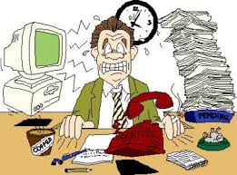
PLANTEAMIENTO DEL PROBLEMA
Comprobar que los trabajadores de los grupos de trabajo del Cuerpo de Ingenieros del Ejército de Quito con la excesiva carga horaria puede ocasionar estrés laboral
Examinar el desempeño laboral del personal que trabaja en los grupos de trabajo del cuerpo de ingenieros del ejército
La recreación laboral dentro de las empresas cumple un papel importante para beneficiar a los empleados y a la empresa
La falta de actividades recreativas son una de las causas del estrés laboral y la no existencia de un programa de actividades recreativas, incide en los horarios prolongados que tienen los trabajadores, así como también la sobrecarga laboral lo que conlleva a un ambiente desfavorable en la empresa
Se ha observado una reducción de la productividad y un descenso de la calidad de vida en donde no existe apoyo institucional para la realización de actividades recreativas, además no existen instalaciones para mejorar la práctica deportiva de los trabajadores, siendo motivo importante de la disminución laboral

Slide 3
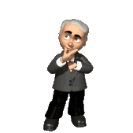
FORMULACIÓN DEL PROBLEMA
Toda esta problemática nos permite formular el problema central de la investigación:
¿Cómo incide la recreación en la prevención del estrés laboral en los grupos de trabajo del Cuerpo de Ingenieros del Ejército de Quito?

Slide 4
OBJETIVO
General
Determinar los niveles de estrés laboral que tienen los grupos de trabajadores del cuerpo de ingenieros del ejército de Quito, que facilite mejorar su productividad con mayores eficiencias.

Slide 5
OBJETIVOS
Específicos
Delimitar las principales teorías relacionados con la recreación y el estrés laboral que aporte a la investigación que se realice.
Aplicar el diagnostico que permita definir los niveles de estrés laboral que presentan los grupos de trabajo del cuerpo de ingenieros del Ejército producidos por el estrés laboral.
Elaborar un programa de recreación laboral para disminuir los niveles de estrés en los grupos de trabajo del Cuerpo de Ingenieros del Ejército
Aplicar el programa elaborado y definir el impacto del mismo en los grupos de trabajo del cuerpo de ingenieros del Ejército producidos por el estrés laboral.
Valorar los resultados de la investigación y su aporte práctico en la sociedad.

Slide 6
JUSTIFICACIÓN
La recreación, es y será una necesidad básica del ser humano que a través del tiempo se ha manifestado en diferentes formas, considerándose fundamental en el mejoramiento de la calidad de vida del hombre.
A través de actividades recreativas el individuo aprende haciendo sobre sus propias experiencias, despertando su creatividad, espontaneidad, originalidad e iniciativa.
La recreación para el Cuerpo de Ingeniero del ejército, constituirá un medio no formal que establece claramente la relación de vivir para trabajar o trabajar para vivir.
El asunto no es evitar aquellas situaciones que son parte de la vida, sino aprender a manejarlas, con herramientas personales y organizacionales que nos permitan estar mejor preparados para asumirlas con éxito.

Slide 7
VARIABLES DE ESTUDIO
ESTRÉS LABORAL
ACTIVIDAD RECREATIVA

Slide 8
CONCEPTUALIZACIÓN DE VARIABLES
ESTRÉS LABORAL
Según OMS (2004) es la reacción que puede tener el individuo ante exigencias y presiones laborales que no se ajustan a sus conocimientos y capacidades, y que ponen a prueba su capacidad para afrontar la situación.
ACTIVIDAD RECREATIVA
Son aquellas acciones que permiten que una persona se entretenga o se divierta. Se trata de actividades que un individuo no realiza por obligación, sino que las lleva a cabo porque le generan placer.

Slide 9
OPERACIONALIZACIóN DE VARIABLES
VARIABLE | DEFINICIÓN | DIMENSIONES | INDICADORES | INSTRUMENTOS
ACTIVIDAD RECREATIVA | Son aquellas acciones que permiten que una persona se entretenga o se divierta. Se trata de actividades que un individuo no realiza por obligación, sino que las lleva a cabo porque le generan placer. | ACTIVAS PASIVAS Área Físico-deportiva Al aire libre Lúdica Manual Artística Salud Social | Qué tipo de actividades recreativas se aplicarán durante el desarrollo del programa | Encuesta de Diagnóstico
ESTRÉS LABORAL | Según OMS (2004) es la reacción que puede tener el individuo ante exigencias y presiones laborales que no se ajustan a sus conocimientos y capacidades, y que ponen a prueba su capacidad para afrontar la situación. | BAJO NIVEL INTERMEDIO ESTRÉS ALTO NIVEL DE ESTRÉS | Rendimiento laboral Ausentismo laboral Deterioro de la salud | Test de estrés laboral

Slide 10
ALCANCES
El estudio permitirá establecer si los trabajadores del Cuerpo de Ingenieros del Ejercito padecen estrés se ven afectados en su desempeño laboral y por lo tanto baja productividad.
Aportar a la empresa una nueva forma de evaluar a sus colaboradores.
Brindar la información de la relación que existe entre estrés y desempeño laboral.
Proponer una nueva forma para reducir los niveles de estrés de los colaboradores para que estos tengan un mejor desempeño.

Slide 11
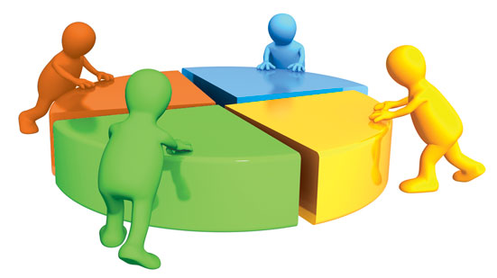
APORTE
Contribuir con la institución en el área laboral en donde se encuentran este tipo de problemas para reducir los niveles de estrés que han sido encontrados.
Fuente de inspiración para que otros profesionales continúen investigado las diferentes consecuencias que tiene el estrés dentro de las empresas, instituciones y organizaciones
Contribuir con las instituciones y de esa manera lograr controlar los niveles de estrés que puedan manejar y se deja a discreción implementar un área específica donde se pueda dar un seguimiento a dicha situación.
Al país para que las personas involucradas se puedan informar de como poder medir los niveles de estrés dentro de sus organizaciones y poder conocer las consecuencias que trae un mal desempeño de los colaboradores dentro de la organización.
APORTE

Slide 12
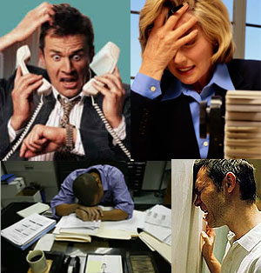
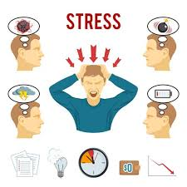
EL ESTRÉS
Desde el punto de vista de la Psicología, el estrés ha sido entendido desde 3 puntos específicos:
-Como estímulo: El estrés es capaz de provocar una reacción o respuesta por parte del organismo.
-Como reacción o respuesta: el estrés se puede evidenciar en cambios conductuales, fisiológicos y otras reacciones emocionales en el individuo.
-Como interacción: el estrés interactúa entre las características propias de cada estimulo exterior y los recursos disponibles del individuo para dar respuesta al estímulo.

Slide 13
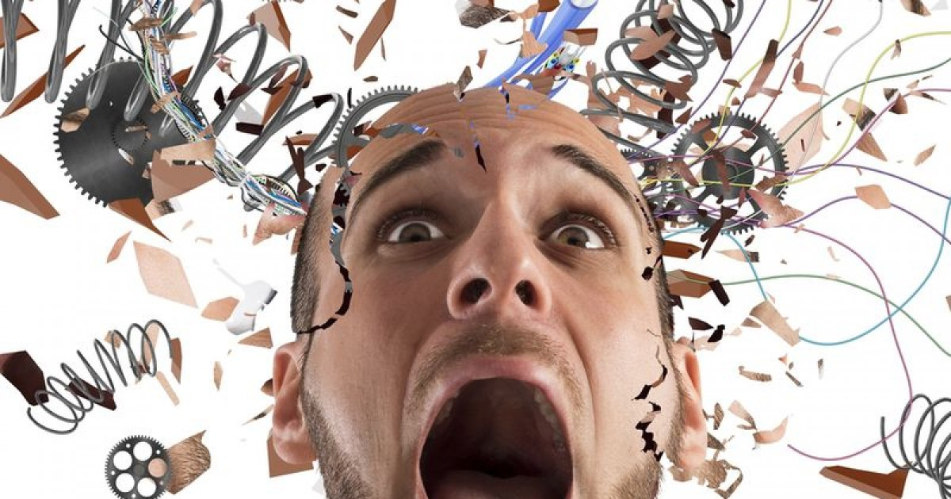
DEFINICIÓN
La Organización Mundial de la Salud (O.M.S) define al estrés como “el conjunto de reacciones fisiológicas que prepara al organismo para la acción”, pues es así que es un proceso dinámico en el que intervienen variables tanto del entorno como individuales, y aparece cuando la persona evalúa una situación como amenaza.

Slide 14
SINTOMAS DEL ESTRÈS
Diarrea o estreñimiento
Mala memoria
Dolores y achaques frecuentes
Dolores de cabeza
Falta de energía o concentración
Problemas sexuales
Cuello o mandíbula rígidos
Cansancio
Problemas para dormir o dormir demasiado
Malestar de estómago
Uso de alcohol o drogas para relajarse
Pérdida o aumento de peso
Depresión o ansiedad.
Dolor estomacal inespecífico.
Nerviosismo.
Palpitaciones rápidas

Slide 15
RECREACIÓN LABORAL:
La recreación laboral consiste en el conjunto de actividades, emociones, experiencias y vivencias planificadas que se realizan en los centros de trabajo las cuales son diseñadas a partir de las características y necesidades de la población, para desarrollar y mantener el equilibrio social, emocional y físico del trabajador con la idea de generar satisfacción y disminución de patologías laborales.

Slide 16
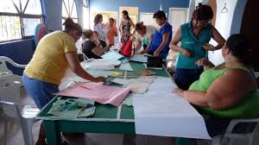
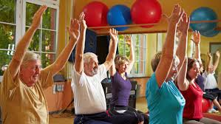
BENEFICIOS DE LA RECREACIÓN
BENEFICIOS PSICOLÓGICOS
Aumento de la creatividad
Adaptabilidad
Conocimiento, aprendizaje y apreciación cultural e histórica
Conocimiento y comprensión laboral
Tolerancia
Competitividad balanceada
Calidad de vida
BENEFICIOS FISIOLÓGICOS
Reducción de enfermedades cardiovasculares
Incremento de la expectativa de vida
Mejoramiento en el funcionamiento del sistema inmune
Reducción del consumo de alcohol
Reducción del consumo de tabaco

Slide 17
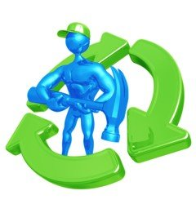
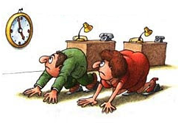
Beneficios para la empresa
Aumento de la productividad
Menor rotación en el trabajo
Menos ausentismo en el trabajo
Reducción de gastos médicos

Slide 18
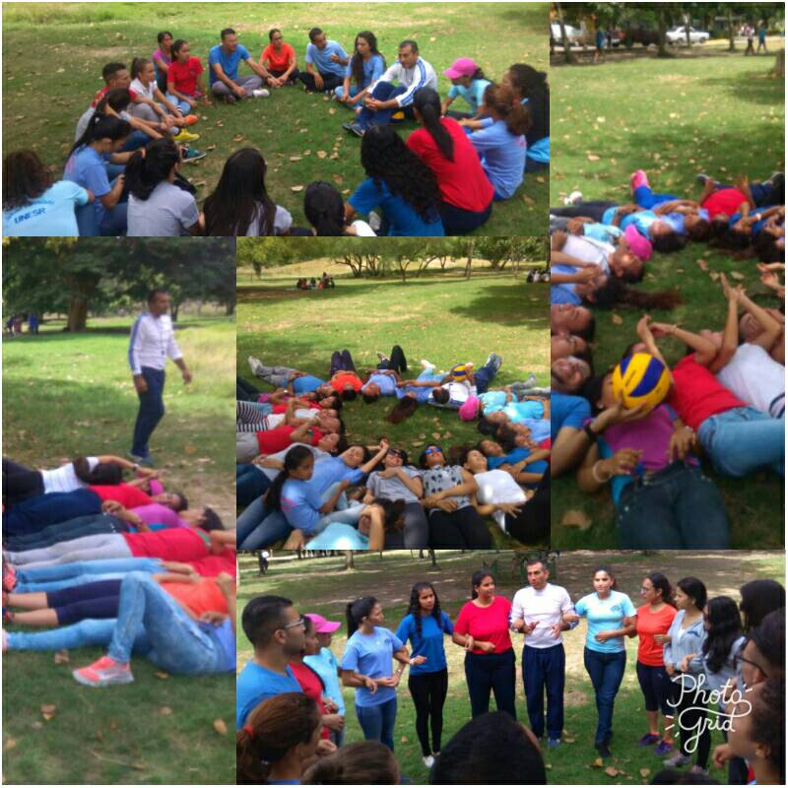
ACTIVIDAD RECREATIVA
Son actividades o experiencias humanas que ocurren en el tiempo libre, elegida voluntariamente por el participante ya sea porque recibe satisfacción inmediata de ella o porque percibe que puede obtener valores personales o sociales con propósito intrínseco y placentero

Slide 19
MÉTODOS Y PROCEDIMIENTOS
METODOLOGÍA
Método inductivo.- Este tipo de método llega a conclusiones generales a partir de hechos particulares, se utilizó para desarrollar los resultados de la investigación, así como las teorías generales dentro de toda la fundamentación teórica.
Método deductivo.- La investigación se va a realizar mediante estudios que generen mejoramiento del desempeño de las áreas a investigar, luego veremos los cambios en cada individuo.
Método analítico sintético.- Este método permitió descomponer los elementos claves del problema en su parte hasta lograr un estudio integral.
Método estadístico.- Se va a realizar una secuencia de procedimientos para el manejo de los datos cualitativos y cuantitativos de la investigación.

Slide 20
DISEÑO DE INVESTIGACIÓN
DISEÑO EXPERIMENTAL. - Aplicado a un grupo A y B, grupo de control y grupo experimental, mediante un pre-test y post-test, donde la muestra se la seleccionará al azar.Al grupo experimental se aplicará el Programa de Actividades Recreativas, y al grupo de control solo utilizará la metodología tradicional en los trabajadores de los grupos de trabajo del Cuerpo de Ingenieros del Ejército.

Slide 21
POBLACIÓN Y MUESTRA
El cuerpo de ingenieros del Ejército posee grupos de trabajo desplegados en las provincias del Ecuador; el grupo número 1 de trabajo Quito tiene: 75 trabajadores; el grupo número 2 de trabajo de Latacunga tiene: 48 trabajadores, y el grupo número 3 de trabajo Ambato tiene 57 trabajadores a quienes se les aplicará el programa recreativo. La población total es de 180 trabajadores, y la muestra es de 125 trabajadores.
Se aplica un muestreo aleatorio simple ya que se trabajará mediante asignación de un número a cada individuo de la Población y a través de un medio mecánico se asigna números aleatorios generados con un ordenador en el que se eligió tantos sujetos como sea necesario para completar el tamaño de muestra requerido.
Se trabajara con 53 trabajadores del primer grupo, 34 trabajadores del segundo y 38 de Ambato siendo este el tercer grupo. La población que constituye a su vez el 70% de la muestra.
En el grupo A, se usara 63 participantes y el grupo B 62 participantes.

Slide 22
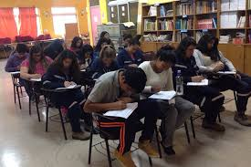
TÉCNICAS DE LA INVESTIGACIÓN
Para la recolección de información se aplicaron técnicas de encuesta, que es un instrumento específico para la recopilación de datos de forma concreta. (test de estrés laboral OMS y encuesta referente a la recreación e integración).

Slide 23
RECOPILACIÓN DE DATOS ESTADÍSTICOS
Test de estrés laboral:
Test de Recreación e integración
 | Núm. ítems | Rango de estrés
Clima organizacional | 1, 10, 11, 20 | 4-28
Estructura organizacional | 2, 12, 16, 24 | 4-28
Territorio organizacional | 3, 15, 22 | 3-21
Tecnología | 4, 14, 25 | 3-21
Influencia del líder | 5, 6, 13, 17 | 4-28
Falta de cohesión | 7, 9, 18, 21 | 4-28
Respaldo del grupo | 8, 19, 23 | 3-21
PUNTAJE
1 | NUNCA
2 | RARAS VECES
3 | OCASIONALMENTE
4 | ALGUNAS VECES
5 | FRECUENTEMENTE
6 | GENERALMENTE
7 | SIEMPRE

Slide 24
CLIMA ORGANIZACIONAL:
CLIMA ORGANIZACIONAL
Quito | 15,7358491 | 834 | 1484
 |  | 56,10% | 100%
Latacunga | 16,9705882 | 577 | 952
 |  | 60,60% | 100%
Ambato | 20,5 | 779 | 1064
 |  | 73,21% | 100%

Slide 25
ESTRUCTURA ORGANIZACIONAL:
 | ESTRUCTURA ORGANIZACIONAL
Quito | 17,6415094 | 935 | 1484
 |  | 63% | 100%
Latacunga | 15,2352941 | 518 | 952
 |  | 54,40% | 100%
Ambato | 19,1578947 | 728 | 1064
 |  | 68,40% | 100%

Slide 26
TERRITORIO ORGANIZACIONAL:
TERRITORIO ORGANIZACIONAL
Quito | 13,1509434 | 697 | 1113
 |  | 62,60% | 100%
Latacunga | 13,0882353 | 445 | 714
 |  | 62,30% | 100%
Ambato | 13,8947368 | 528 | 798
 |  | 66,10% | 100%

Slide 27
TECNOLOGÍA:
TECNOLOGIA
Quito | 16,8301887 | 892 | 1113
 |  | 80,10% | 100%
Latacunga | 18,2352941 | 620 | 714
 |  | 86,80% | 100%
Ambato | 15,7894737 | 600 | 798
 |  | 75,10% | 100%

Slide 28
INFLUENCIA DEL LIDER
INFLUENCIA DEL LIDER
Quito | 15,509434 | 822 | 1484
 |  | 55,30% | 100%
Latacunga | 17,7058824 | 602 | 952
 |  | 63,20% | 100%
Ambato | 20,0789474 | 763 | 1064
 |  | 71,70% | 100%

Slide 29
FALTA DE COHESIÓN
FALTA DE COHESION
Quito | 14,6226415 | 775 | 1484
 |  | 52,20% | 100%
Latacunga | 14,2941176 | 486 | 952
 |  | 51% | 100%
Ambato | 20,1315789 | 765 | 1064
 |  | 71,80% | 100%

Slide 30
RESPALDO DE GRUPO
RESPALDO DE GRUPO
Quito | 12,7169811 | 674 | 1113
 |  | 60,50% | 100%
Latacunga | 11,7941176 | 401 | 714
 |  | 56,10% | 100%
Ambato | 13,8157895 | 525 | 798
 |  | 65,70% | 100%

Slide 31
Se observa que en Ambato es el grupo de trabajadores con mayor nivel de estresores laborales, sin dejar a duda que el promedio de los otros dos grupos, presenta igualmente estresores laborales. Al reconocer que existe un nivel de estrés intermedio-elevado se afirma la primera etapa.

Slide 32
ANÁLISIS Y REPRESENTACIÓN GRÁFICA DE LOS DATOS ESTADÍSTICOS. TEST OMS
UNIVERSO | MUESTRA | PROV. | # | # | % | TOTAL GENERAL | X | %
180 | 125 | Quito | 75 | 53 | 70% | 14242 | 113,936 | 65%
 |  | Latacunga | 48 | 34 | 70%
 |  | Ambato | 57 | 38 | 70%

Slide 33
TEST RECREACIÓN E INTEGRACIÓN
¿El cuerpo de ingenieros cuenta con planes, proyectos o programas recreativos?
SI | NO
0 | 125
¿Las actividades recreativas dadas por el cuerpo de ingenieros cumplen con sus expectativas?

Slide 34
TEST RECREACIÓN E INTEGRACIÓN
¿El cuerpo de ingenieros le informa a tiempo el desarrollo de las actividades recreativas laborales?
¿En el cuerpo de ingenieros se realizan actividades recreativas o de integración?

Slide 35
TEST RECREACIÓN E INTEGRACIÓN
¿Participa usted en las actividades recreativas o de integración que el cuerpo de ingenieros realiza?
¿Considera que es importante realizar actividades recreativas o de integración en el cuerpo de ingenieros?
No | Si
0 | 125

Slide 36
TEST RECREACIÓN E INTEGRACIÓN
¿Se observa una asistencia significativa de empleados, a las actividades recreativas o de integración organizada por el cuerpo de ingenieros?
¿Considera usted, que las actividades recreacionales y/o de integración mejoran el clima laboral organizacional?
No | Si
0 | 125

Slide 37
TEST RECREACIÓN E INTEGRACIÓN
¿El cuerpo de ingenieros cuenta con instalaciones adecuadas para la realización de actividades deportivas o recreativas?

Slide 38
TEST RECREACIÓN E INTEGRACIÓN
¿Las Actividades recreativas efectuadas por el cuerpo de ingenieros permite la integración entre su familia y la institución?

Slide 39
TEST RECREACIÓN E INTEGRACIÓN
¿Cada que tiempo realiza actividades deportivas y recreativas en su organización?

Slide 40
TEST RECREACIÓN E INTEGRACIÓN
¿La principal razón por la que usted no participa en actividades recreativas en el cuerpo de ingenieros?

Slide 41
TEST RECREACIÓN E INTEGRACIÓN
¿De las áreas recreativas que se proponen cuales son de su gusto y preferencia?

Slide 42
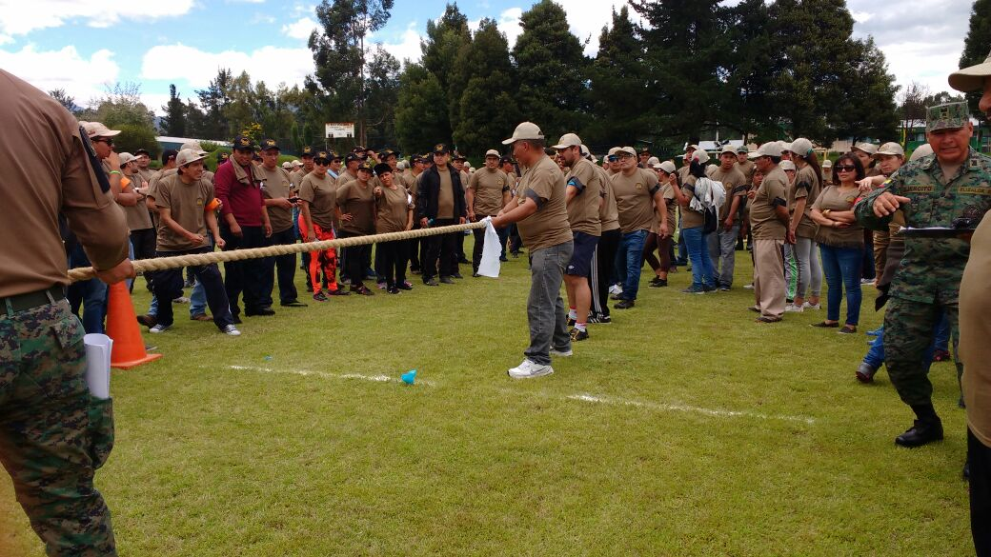
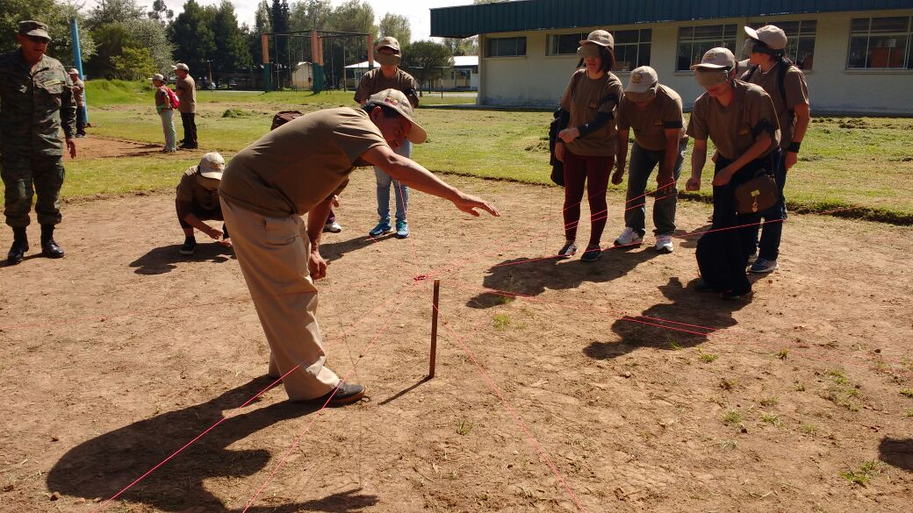
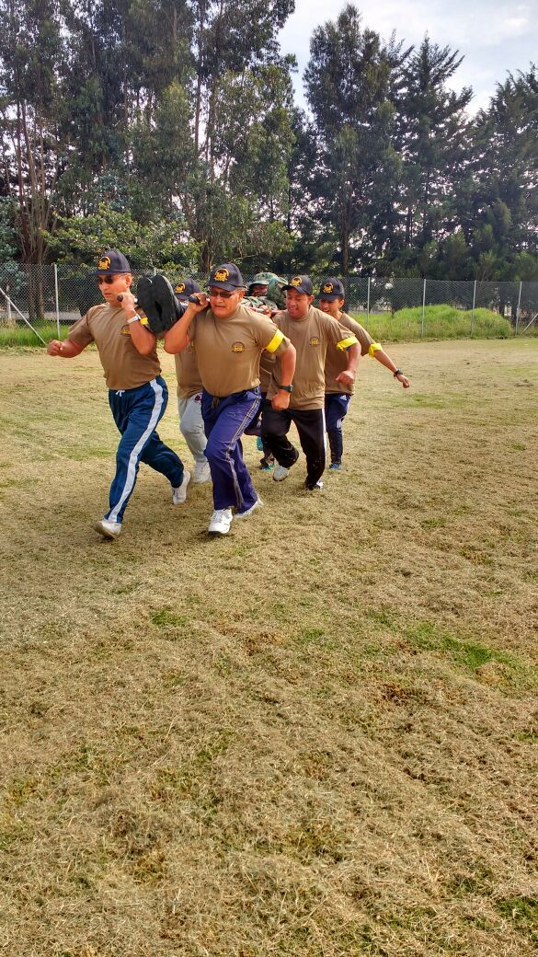
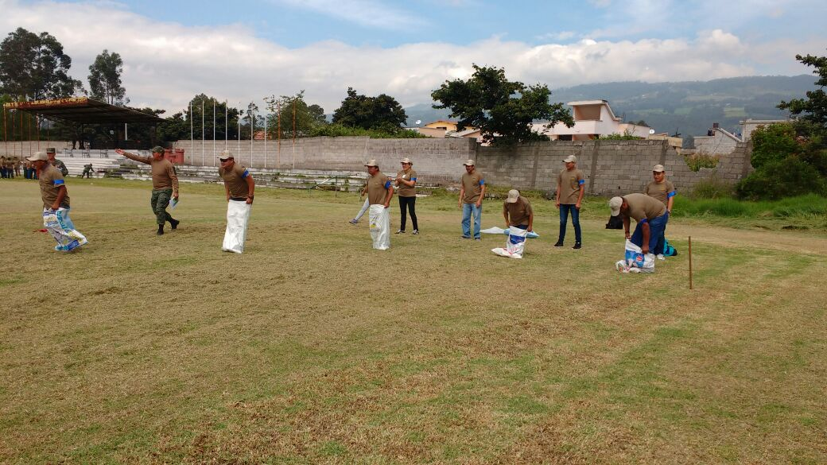
ACTIVIDADES RECREATIVAS REALIZADAS

Slide 43
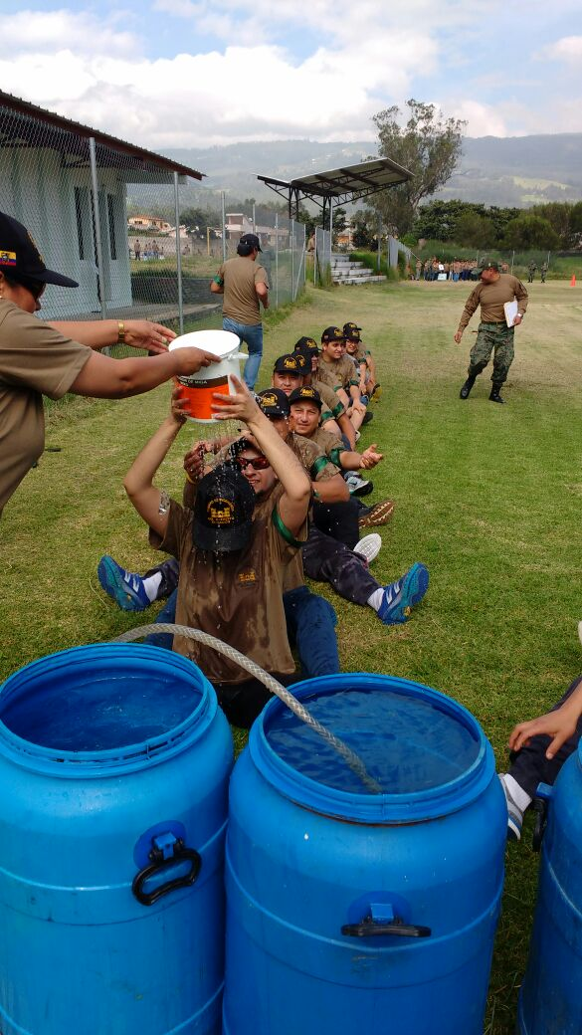
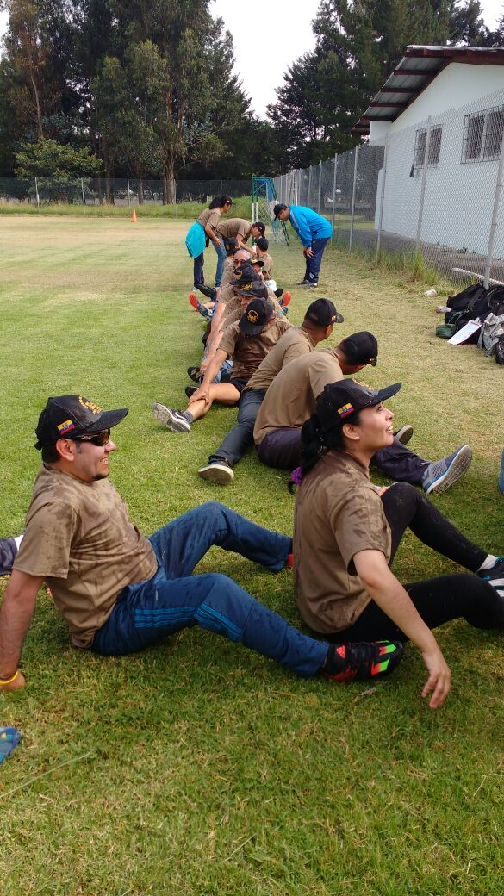
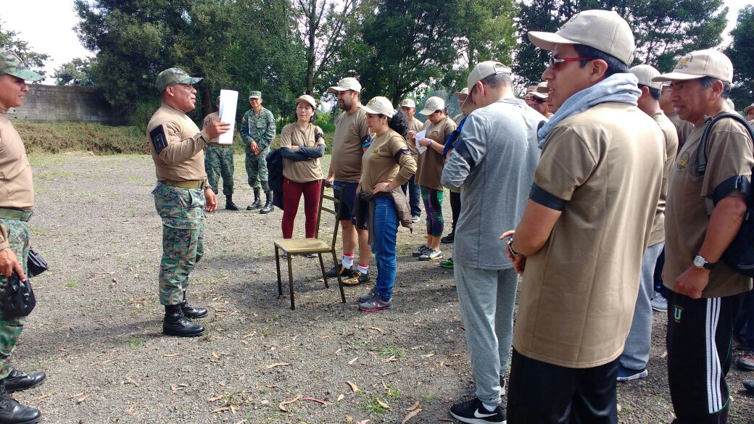
ACTIVIDADES RECREATIVAS REALIZADAS

Slide 44
RESULTADOS PRE TEST Y POST TEST
La aplicación del pre test dio paso a la aplicación del programa recreativo el cual se desarrolló con normalidad cumpliendo los reglamentos y normas de seguridad programados, para inmediatamente finalizado el programa se realice el post test, el cual arrojo niveles altos de recreación laboral, adecuado del tiempo libre, un aumento significativo de conocimiento gracias a los talleres propuestos, y por último y más importante un aumento de la satisfacción laboral de los trabajadores de los Grupos de Trabajo del Cuerpo de Ingenieros del Ejército teniendo como relación positiva la disminución de estrés laboral.

Slide 45
CONCLUSIONES
Se cumplió con el objetivo de determinar los niveles de estrés siendo Ambato la provincia más afectada con el 36%, continuando Quito con el 32 % y por último Latacunga con el 32 %.
Las actividades recreativas fueron acogidas de manera positiva por los trabajadores durante el desarrollo de las actividades planificadas , logrando un gran avance en la disminución de los estresores laborales comparado con el estrés percibido inicial y final.
La mayoría de la muestra presentó niveles bajos en recreación y tiempo libre, al aplicar las actividades recreativas se obtuvo un porcentaje significativo de efectividad.

Slide 46
CONCLUSIONES
Realizado el post test, se observó niveles altos de recreación laboral, aumento del uso del tiempo libre y como aspecto muy relevante el aumento de la satisfacción laboral de los trabajadores de los grupos de trabajo del Cuerpo de Ingenieros del Ejército teniendo como relación positiva la disminución de estrés laboral.
En la pre-intervención se obtuvo el 11% de satisfacción, después de realizar las actividades recreativas propuestas se obtuvo el 89% de satisfacción en los grupos de trabajo del Cuerpo de Ingenieros del Ejército.

Slide 47
CONCLUSIONES
El programa recreativo permitió unir todos los tipos de actividades recreativas necesarias para el grupo estudiado y sobre todo la más aceptada como fueron el área físico deportiva, lúdica, aire libre y salud permitiendo la interacción con el entorno a través de la utilización de áreas verdes y talleres de información.
La practica continua y la realización de actividades recreativas, en un intervalo aceptable de tiempo, permite a los trabajadores del Cuerpo de Ingenieros del Ejercito una percepción de su ambiente laboral mas amigable y como un modificador preventivo y terapéutico del estrés laboral.

Slide 48
RECOMENDACIONES
Enfatizar a las Fuerzas Armadas del Ecuador, sobre la problemática que están sufriendo sus trabajadores y como las actividades recreativos pueden ayudar a mejorar la calidad de vida y disminuir los estresores laborales.
Concientizar el buen uso del tiempo libre y motivar a la práctica recreativa permanente ya que no es una cuestión de recursos sino de actitud para obtener los mejores beneficios tanto en el aspecto físico como psíquico.

Slide 49
PROPUESTA DEL PROYECTO RECREACIÓN LABORAL PARA LA DISMINUCIÓN DEL ESTRÉS LABORAL EN LOS GRUPOS DE TRABAJO DEL CUERPO DE INGENIEROS DEL EJÉRCITO DE QUITO

Slide 50
Los grupos de trabajo no realizan actividades relacionadas con la recreación, más aun no realizan ningún tipo de actividad física, deportiva y recreativa, ya que se encuentran enfocados en sus trabajo netamente técnico como es la construcción y mantenimiento de edificaciones y carreteras.
El principal problema que afecta al entorno de la empresa radica en que presenta contaminación visual, auditiva y ambiental pese a las normativas técnicas de construcción, son indicadores que afectan a la población en general del sector.
En el entorno laboral su principal problema es el estrés que presentan la mayoría de los trabajadores que se intensifica por su carga horaria, el mal uso del tiempo libre, falta de alternativas recreativas, limitado conocimiento de los beneficios del uso adecuado de su tiempo libre.

Slide 51
OBJETIVO GENERAL
Diseñar el proyecto, Recreación laboral para la disminución del estrés laboral en los grupos de trabajo del Cuerpo de Ingenieros del Ejército de Quito
OBJETIVOS ESPECIFICOS
Proponer el proyecto Recreación laboral para la disminución del estrés laboral en los grupos de trabajo del Cuerpo de Ingenieros del Ejército de Quito
Aplicar el proyecto en los grupos de trabajo del Cuerpo de Ingenieros del Ejército de Quito
Evaluar el impacto del proyecto en los grupos de trabajo del Cuerpo de Ingenieros del Ejército de Quito.

Slide 52
1.-CAPACITACIÓN RECREATIVA
“ENTÉRATE”
2.- PRÁCTICA RECREATIVA
“EXPERIMENTA”

Slide 53
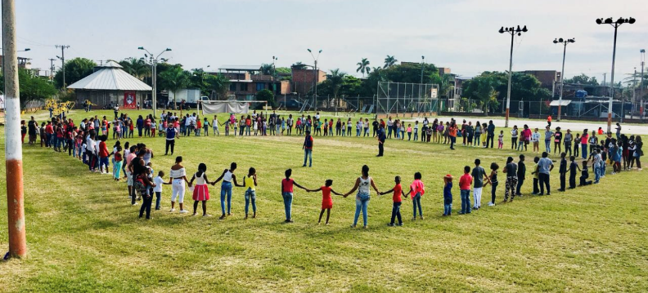
CAPACITACIÓN RECREATIVA “ENTÉRATE”
Nombre del taller
Recreación laboral para la disminución del estrés laboral
Metodología
Presentaciones y exposiciones
8 Temáticas
Recreación
Estrés Laboral
Tiempo Libre

Slide 54
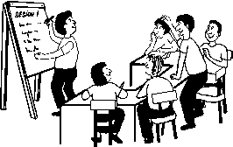
Derechos de los trabajadores.
Motivación laboral.
Recreación laboral.
Enfoques de la educación en y para el tiempo libre.
Cultura de ocio.
Importancia de educar en y para el tiempo libre.
Tiempo libre en los trabajadores del Cuerpo de Ingenieros del Ejército de Quito
Principales problemas en el ámbito laboral.

Slide 55
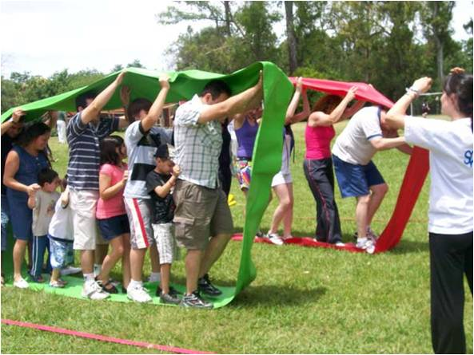
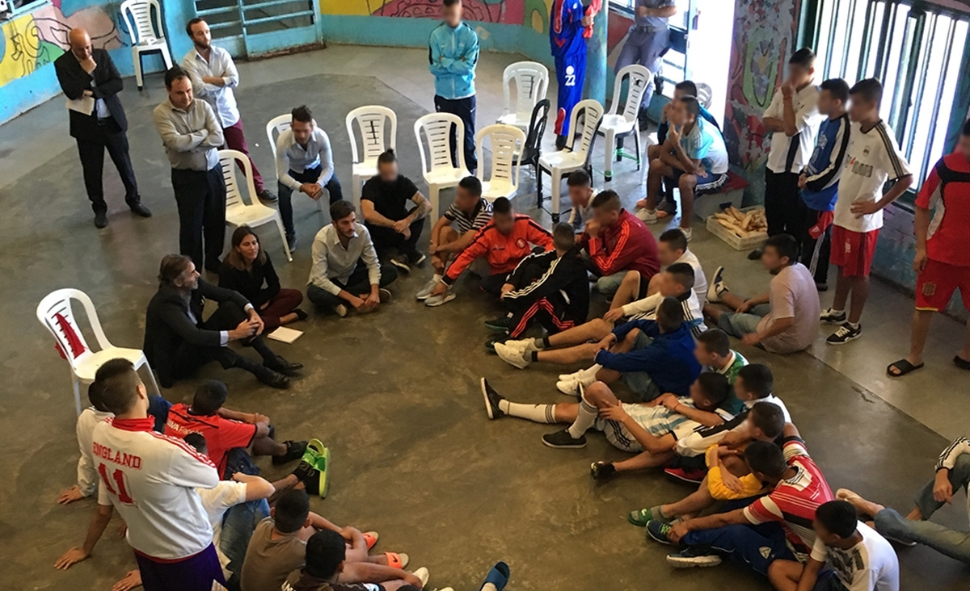
PRÁCTICA RECREATIVA “EXPERIMENTA”
NOMBRE
PRÁCTICA A DIRECTIVOS Y EMPLEADOS LOS GRUPOS DE TRABAJO DEL CUERPO DE INGENIEROS DEL EJÉRCITO DE QUITO
EXPRESIONES
EXPRESIONES DE LA RECREACION
1.- Lúdica
2.- Físico - Deportiva
3.- Aire Libre
4.- Salud
INDICADORES
- Salir de la cotidianidad
- Ambiente positivo, activo
- Aumento de creatividad
- Educación en y para el tiempo libre
- Disminución de estrés laboral

Slide 56
PERSONAL
Director de Recreación Laboral
Asistentes de dirección recreación laboral
Instructores de recreación
Monitores de recreación
Animadores
Médico
Técnico de sonido
Diseñador Gráfico
Nutricionista

Slide 57
PLAN DE ACTIVIDADES RECREATIVAS

Slide 61
RECOMENDACIONES
Aplicar la presente propuesta en otras instituciones, donde sus trabajadores presenten estrés laboral y falta de actividades recreativas.
Aplicando la propuesta podremos concientizar el uso y manejo correcto del tiempo libre .
Ejecutando las actividades recreativas en este proyecto podemos alcanzar un estilo de vida adecuado.
Esta propuesta alternativa ayuda a la empresas al mejoramiento del clima laboral además de aumentar los niveles de productividad.

